Slide 1







전북대
소중해유(You)
OpenStack을 이용한 클라우드 시스템 구축
4. 환경 구성 (1/2)

Slide 2
목차
1
VirtualBox 기반 구축 환경 구성: 네트워크 구조
2
구축 환경 구성: VirtualBox VM 생성

Slide 3
준비물
나 (의욕이 넘치는)
리눅스 활용 능력, 네트워크 관련 지식, 패키지 설치 경험, 트러블 슈팅 경험 등 (중급 이상)
그리고 무엇보다…공부하려는 마음!
컴퓨팅 환경
인터넷 연결된 두 개의 리눅스 머신: 각각 4 GB+ 메모리, 40 GB+ 스토리지, NIC 2개
본 실습은 윈도우 상의 VirtualBox 가상 머신으로 진행할 예정

Slide 4
OpenStack 구축 방법: 3가지 방안
DevStack: 신속한 개발 환경 구축을 위한 방법
코드 수정의 반영을 확인하기 위한 1회성 환경 구축
실행을 종료하면, 모든 구성이 사라짐
Installation: 가장 기본적인 구축 방법
서비스를 하나씩 수동으로 구축하는 방법
각 서비스의 구성, 서비스 간의 연계 등을 상세히 파악할 수 있음
Deployment: Production 레벨의 배포를 위한 방법
Kolla-Ansible, OpenStack-Ansible 등 자동 배포 도구를 이용한 구축 방법
Ansible 설정 파일을 통해 수십 개 이상의 노드에 자동으로 서비스를 배포할 수 있음
전문가용: 배포할 서비스 구성이 확실하고, 설정을 상세히 파악하고 있는 경우에 활용 가능

Slide 5
1. VirtualBox 기반 구축 환경 구성: 네트워크 구조

Slide 6
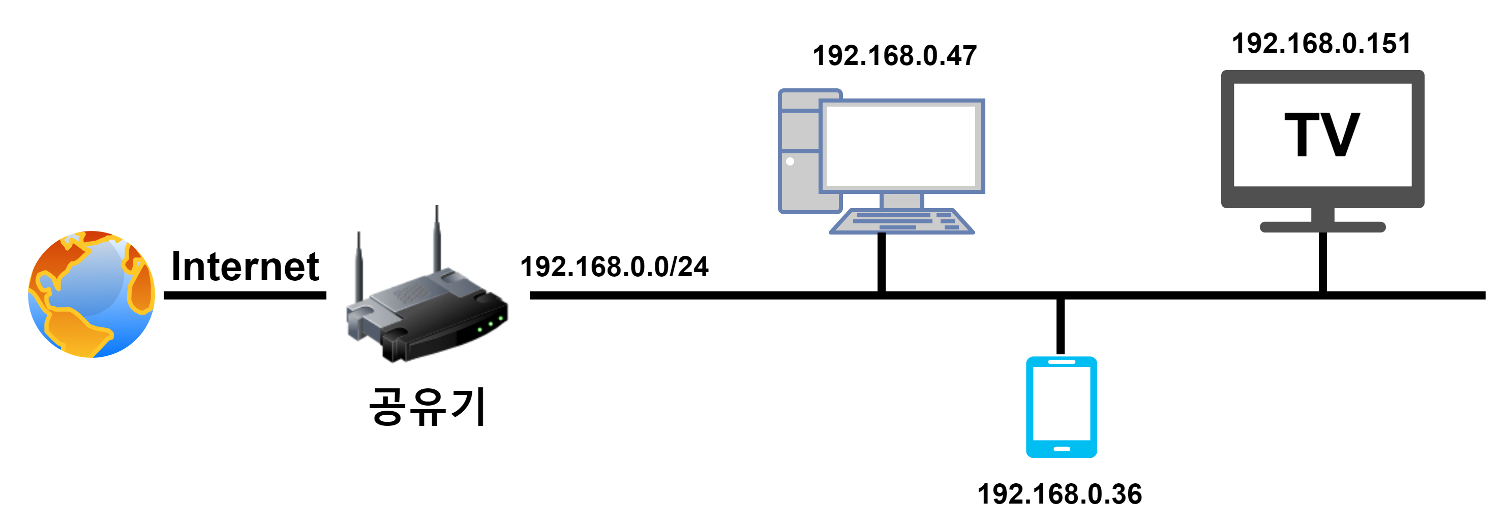
공유기 기반 홈네트워크
공유기를 사용하는 일반적인 홈 네트워크 환경
공유기 네트워크: 192.168.0.0/24
192.168.0.1: 공유기 (Gateway)
그 외 253개 IP: PC, 핸드폰, TV 등등
유선, 무선으로 이루어진 네트워크 구성

Slide 7
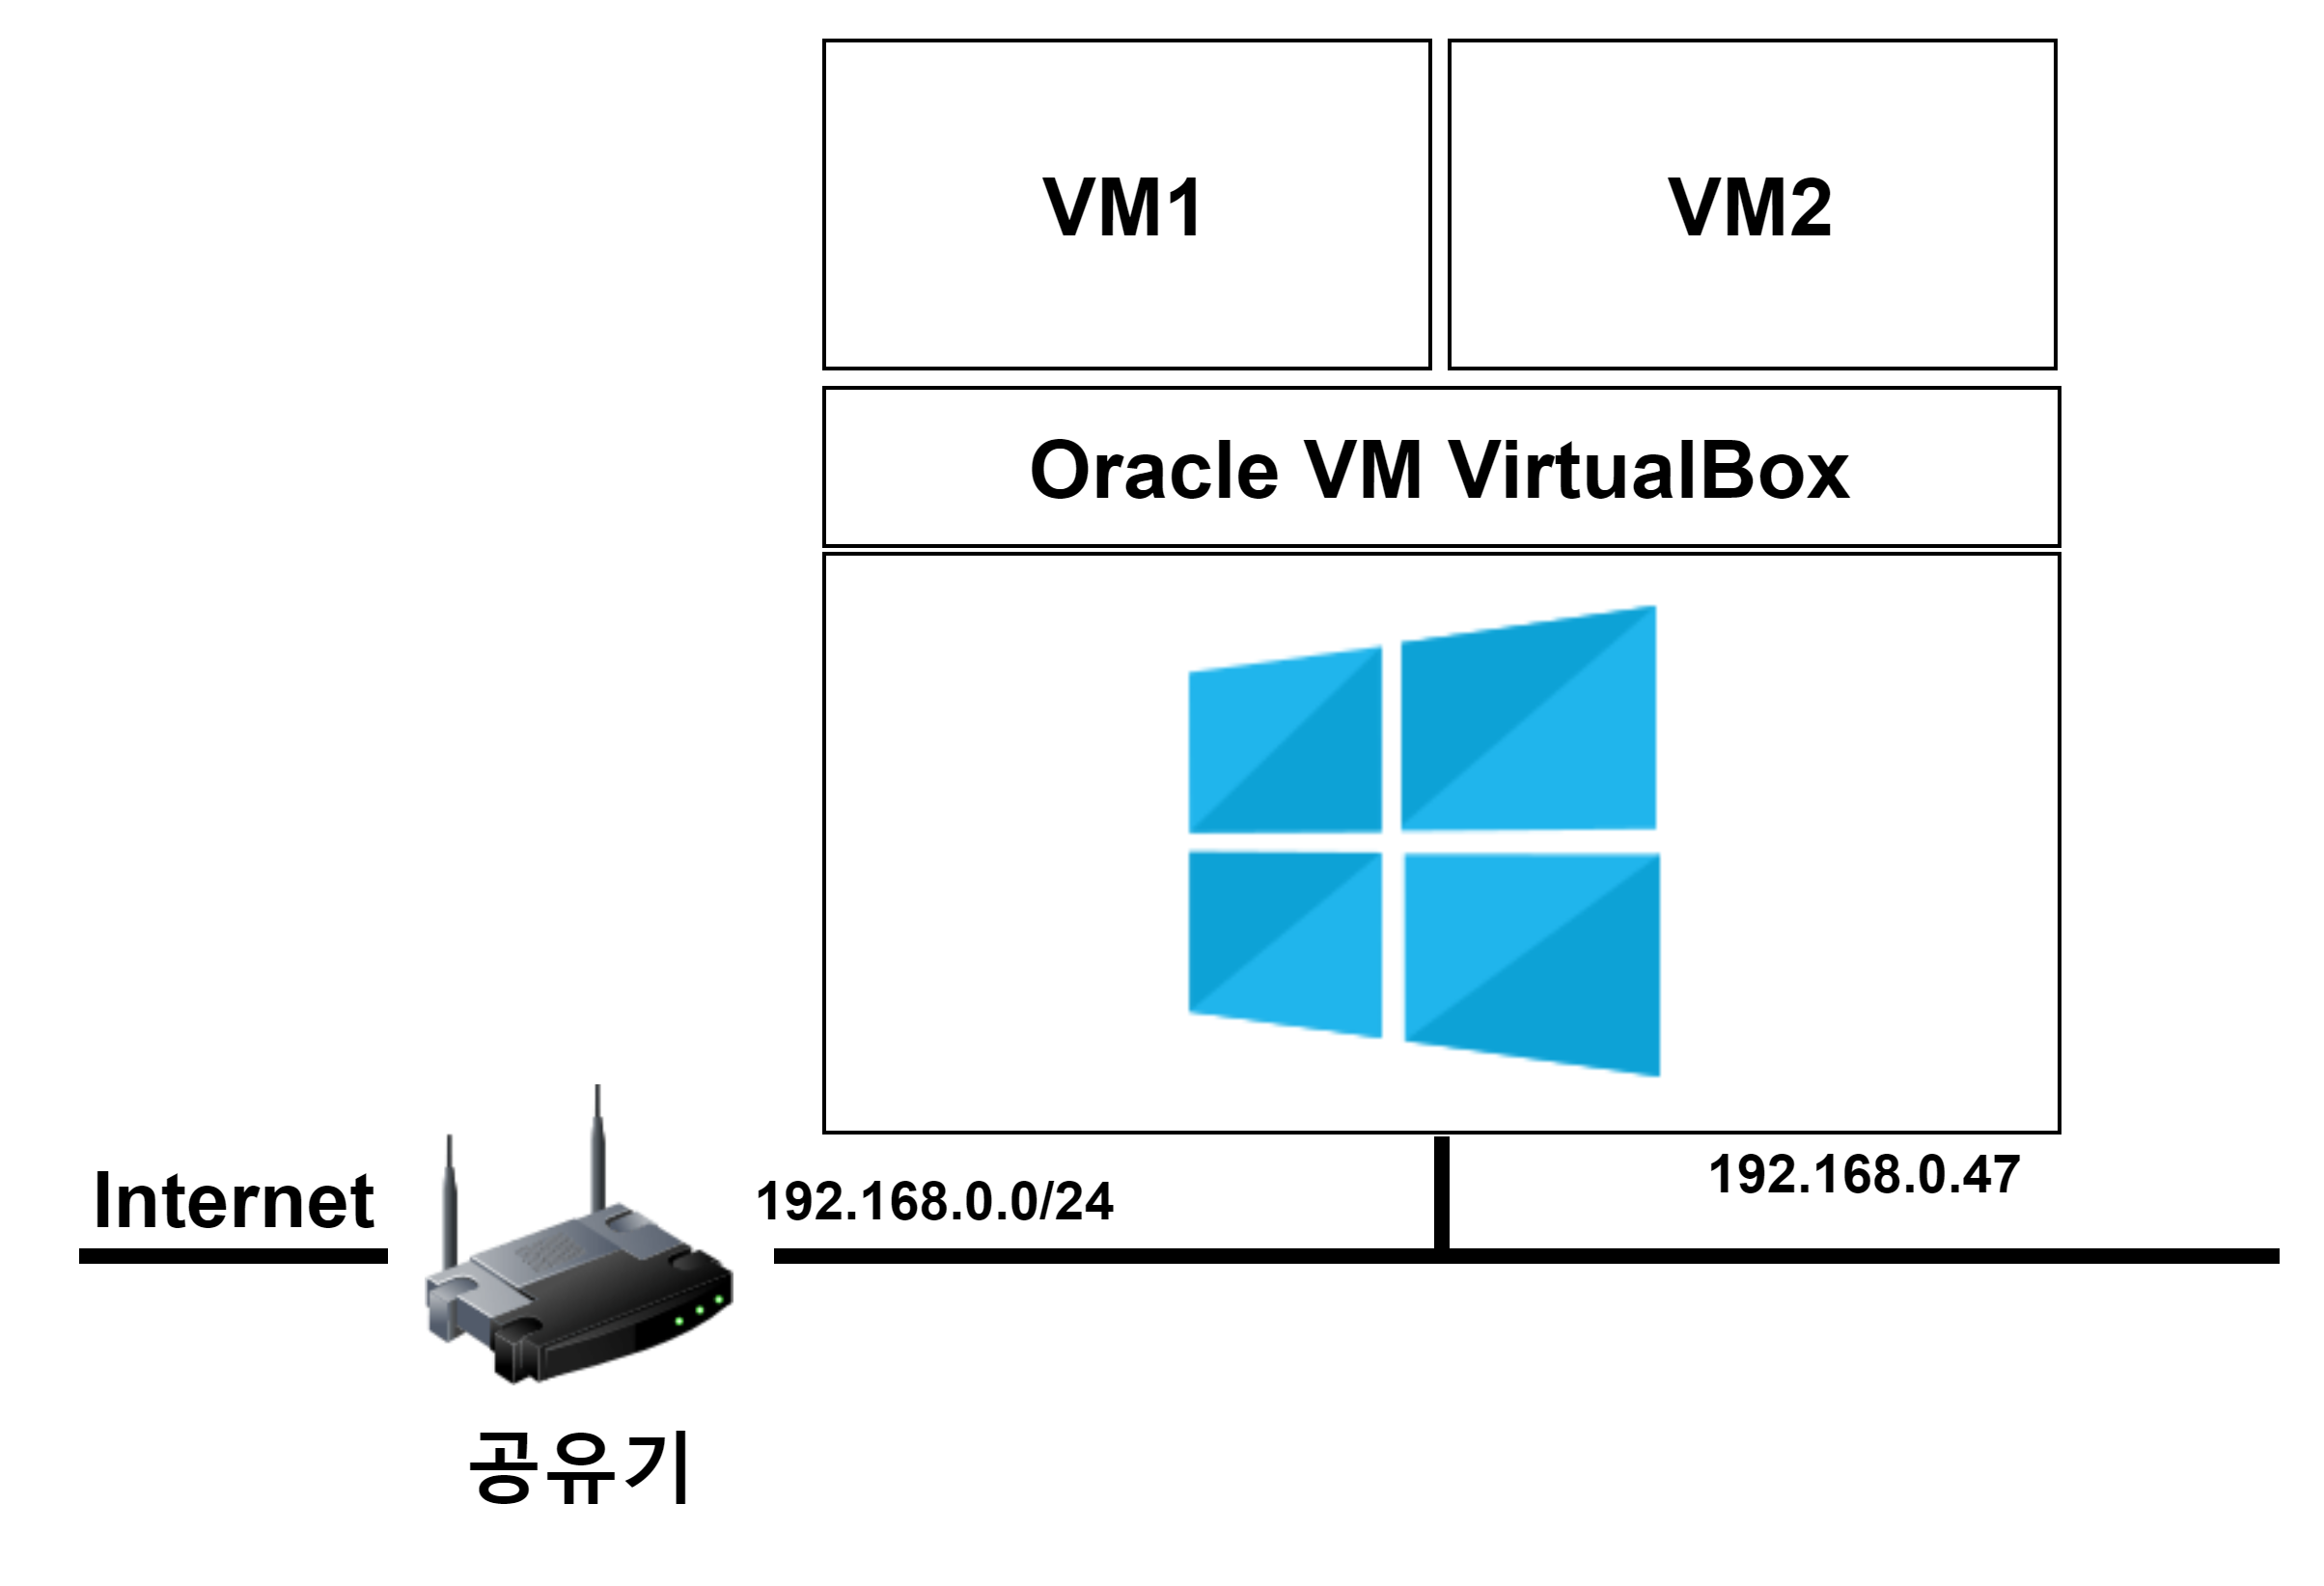
윈도우 기반 PC에 VM 설치
윈도우 기반 PC(Host)에 두 개의 VM 을 설치할 것:
Oracle VM VirtualBox 사용: 무료

Slide 8
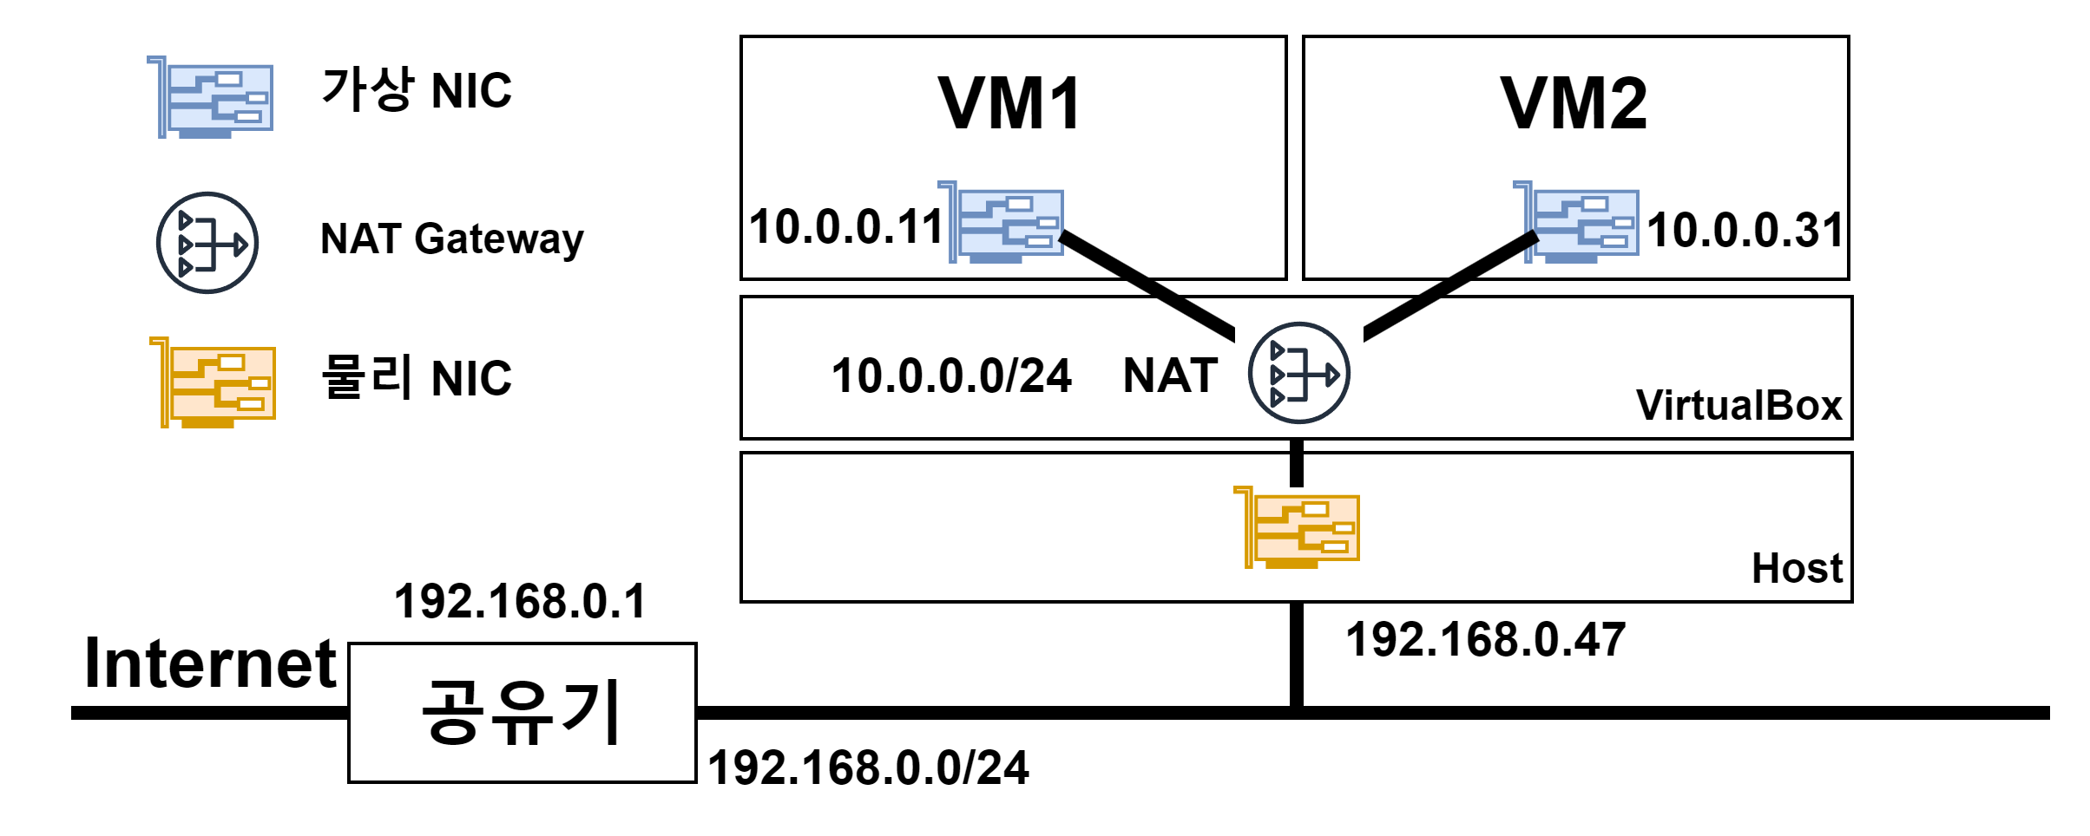
VM 들은 어떻게 인터넷에 접근할까?
NAT(Network Address Translation) 네트워크
가상 네트워크: VirtualBox가 제공하는 VM 들간의 네트워크 (10.0.0.0/24)
Host가 가상 네트워크 환경의 공유기 역할을 하는 것
내부에서 외부로 인터넷 연결은 NAT gateway를 거쳐, Host의 NIC을 통해 접근 가능
외부에서 내부로 들어올 때는 10.0.0.0/24 가 내부 가상 네트워크이므로 접근 불가 (포트포워딩 필요)

Slide 9
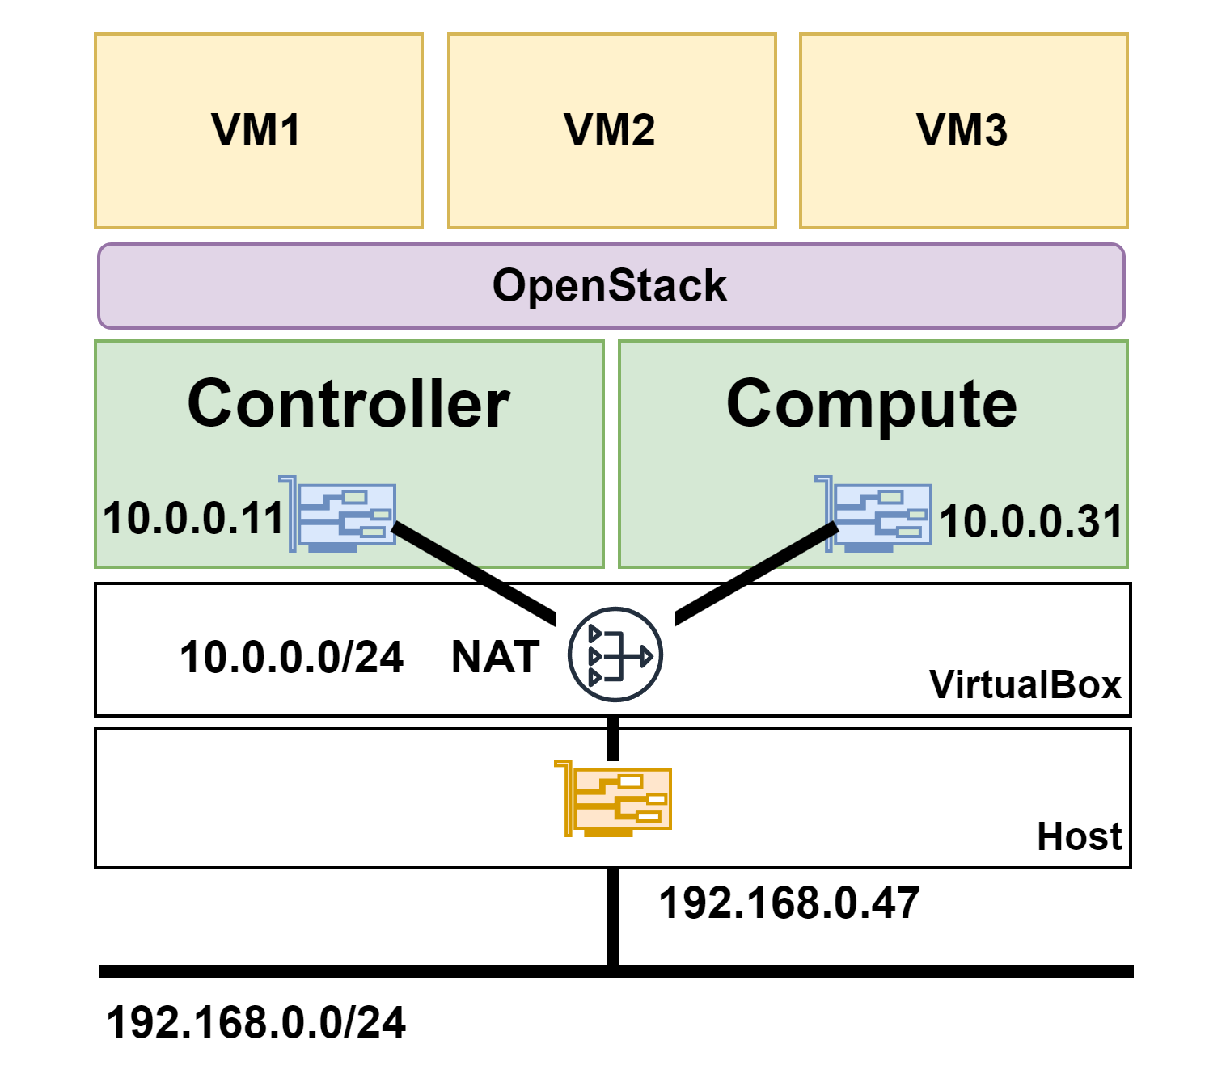
OpenStack 구성도
VM1, VM2를 각각 컨트롤러, 컴퓨트 노드로 사용
컨트롤러, 컴퓨트로 구성된 일종의 클러스터 구성
OpenStack 설치
각 노드에 적절하게 서비스 구성하여 구축
OpenStack 위에 VM 배포 가능 (IaaS)
VM1, VM2, VM3는 윈도우 위의 VM 위의 VM
Nested Virtualization
실제로는 물리 서버 위에 배포하여야 함

Slide 10
오픈스택 위의 VM은 어떻게 인터넷에 연결될까?
Management network
기존 NAT 10.0.0.0/24: Controller, Compute 에는 접근 가능
오픈스택 위에서 새로 만들어질 VM은? (VMonVM)
내부: VM 간의 통신을 위한 가상 사설 네트워크
OpenStack 이 가상 네트워크 제공
외부: Provider 네트워크에 연결하여야 인터넷 접근이 가능
각 노드에서 bridge 를 제공하여, 상단의 VMonVM들이 공유하여 사용하도록 함
OpenStack 가상 네트워크에 가상 라우터(공유기)를 생성하고, 아래와 같이 연결
외부: 물리 노드의 bridge 와 연결
내부: 가상 네트워크에 gateway 로 연결
Bridge
2개의 L2 네트워크를 하나로 연결, 통합시키는 장치
우리는 Provider 네트워크와 OpenStack 내의 가상 네트워크를 연결하기 위해 사용

Slide 11
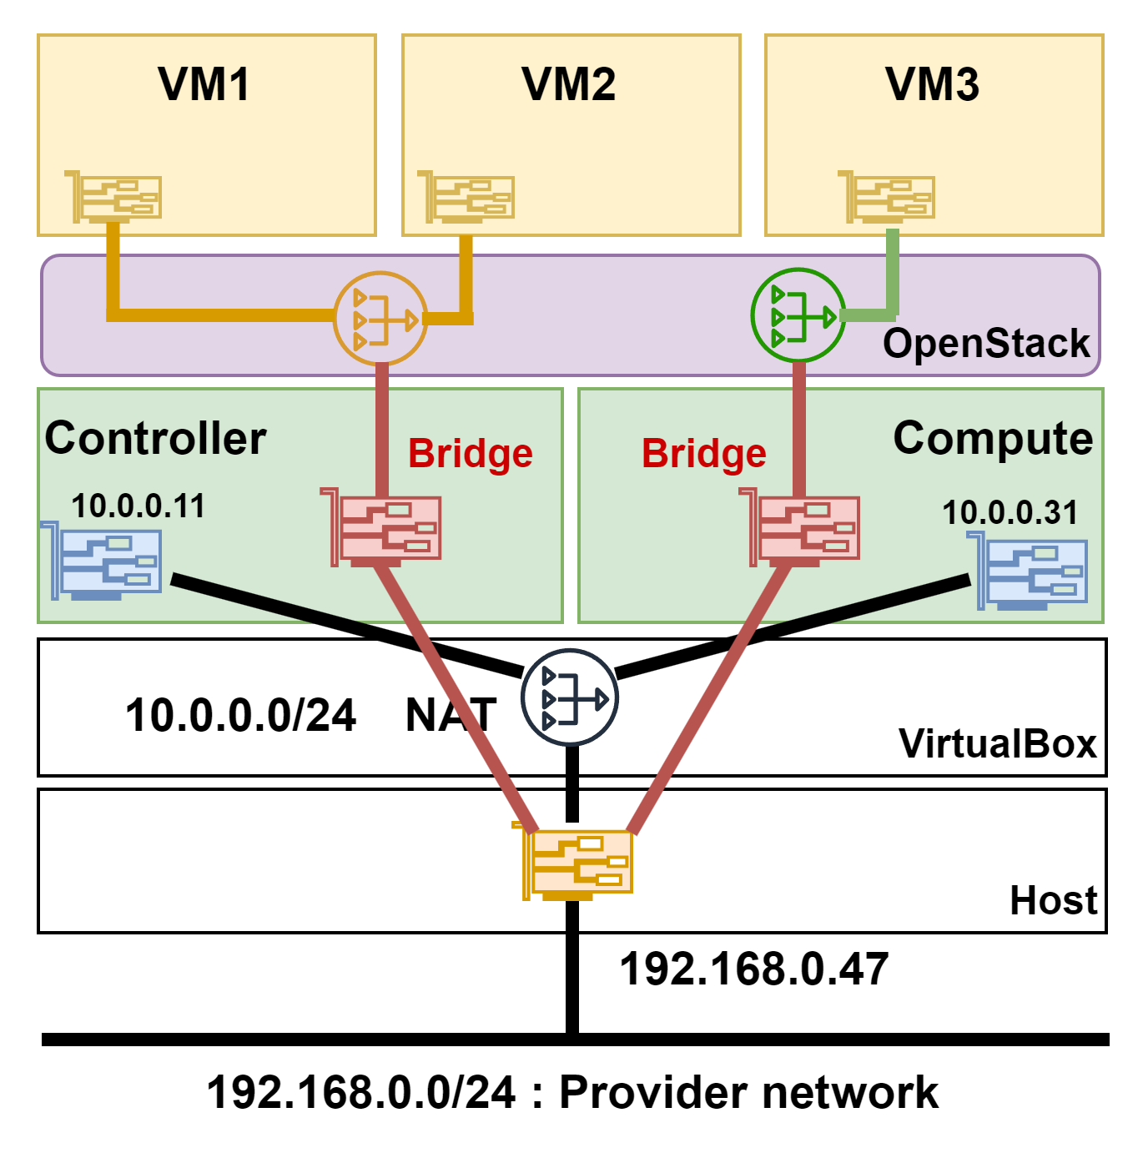
오픈스택 전체 네트워크 구성도 예시
가상 내부 네트워크
2개: 주황색, 초록색
VM 들간의 통신: 가상 NIC 사용
각 네트워크에 가상 라우터 배치
컨트롤러, 컴퓨트 노드
각각 브릿지 역할을 할 NIC 추가
(실습에서는 VM이므로 가상 NIC)
해당 NIC을 브릿지로 설정 (OpenVSwitch)
오픈스택에서 브릿지 등록
네트워크 연결
가상 라우터: 브릿지, 가상 내부 네트워크 연결

Slide 12
2. 구축 환경 구성: VirtualBox VM 생성

Slide 13
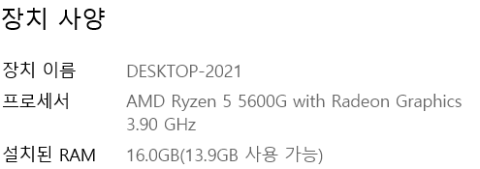

호스트 PC 사양 및 VirtualBox 설치
일반적인 PC 사양에서도 구축 실습 수행 가능
코어: x86 호환 (Intel, AMD) 8개 이상
메모리: 16GB 이상
공유기로 연결
혹은 공인 IP를 2개 이상 사용할 수 있는 환경
유선 네트워크 연결 필요: 마지막 단계에서 무선 NIC 사용 시 제약 사항 있음
문제점: 무선 NIC은 브릿지 어댑터 무작위 모드 지원 불가
마지막 단계에서만 유선 환경으로 바꾸어도 됨
Oracle VM VirtualBox
윈도우 기반 x86 가상화 SW
공식 홈페이지: https://www.virtualbox.org/
위 공홈에서 다운로드 링크 클릭
설치 후 실행

Slide 14
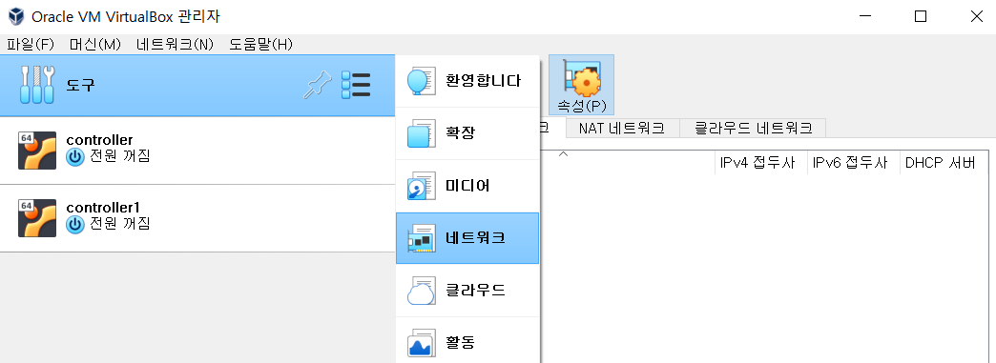
NAT Network 생성
도구 -> 네트워크 -> NAT 네트워크 선택

Slide 15
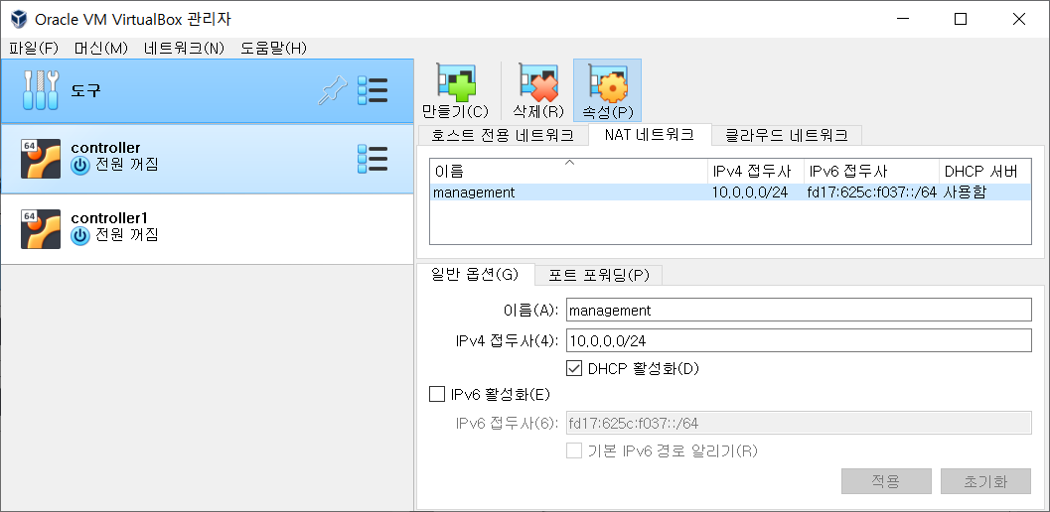
NAT Network 생성
이름: management
IPv4 접두사: 10.0.0.0/24
DHCP 활성화

Slide 16
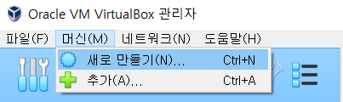
VirtualBox VM 만들기
가상 머신 만들기 시작!
머신 -> 새로 만들기
우분투 리눅스 서버 이미지: 22.04.4 LTS
https://releases.ubuntu.com/jammy/ubuntu-22.04.4-live-server-amd64.iso
다운로드된 ISO 파일 경로 확인
컨트롤러 노드용 VM 사양
코어: 4개
메모리: 6 GB (6144 MB)
스토리지: 40 GB

Slide 17
VM 만들 때 주의사항!
첫 부팅 화면에서 “마우스 잡기”, “키보드 잡기” 는 선택하지 말 것
마우스, 키보드가 VM 안에 갇혀서 못 나올 수 있음
못 나오는 경우, CTRL+ALT+DEL 혹은 윈도우키+L 을 이용하면 다시 나올 수 있음

Slide 18
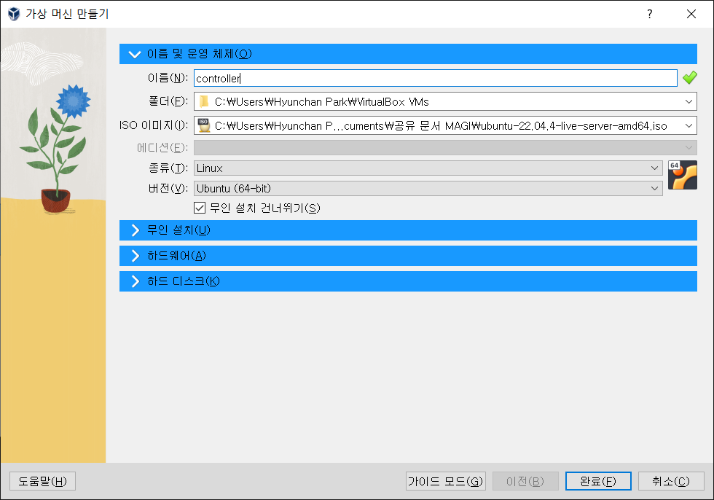
VirtualBox VM 만들기

Slide 19
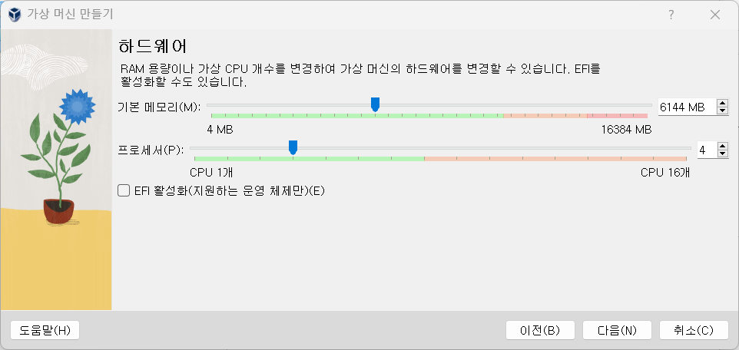
VirtualBox VM 만들기

Slide 20
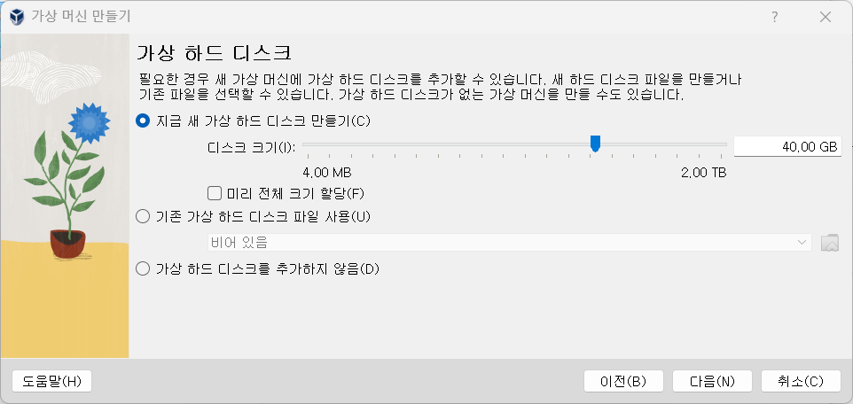
VirtualBox VM 만들기

Slide 21
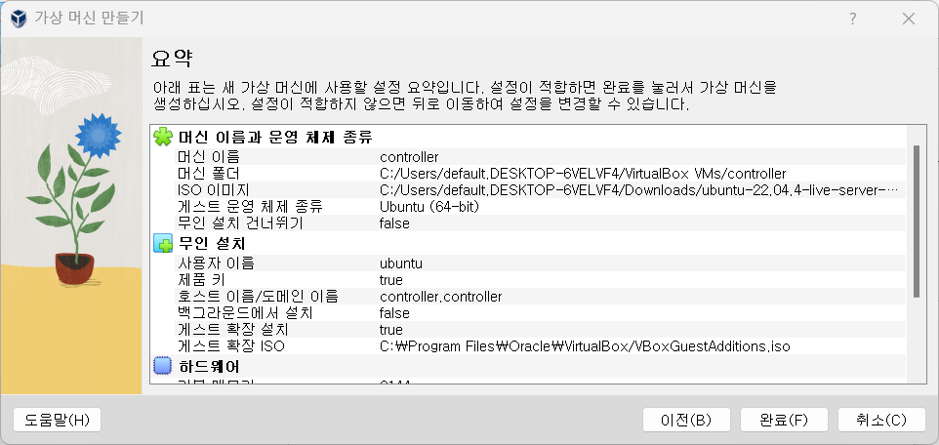
VirtualBox VM 만들기

Slide 22
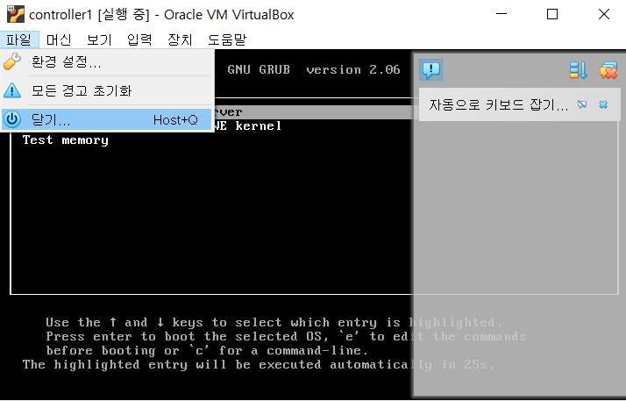
VirtualBox VM 만들기
만약 VM이 자동 부팅되면 VM 선택 후, 시스템 종료

Slide 23
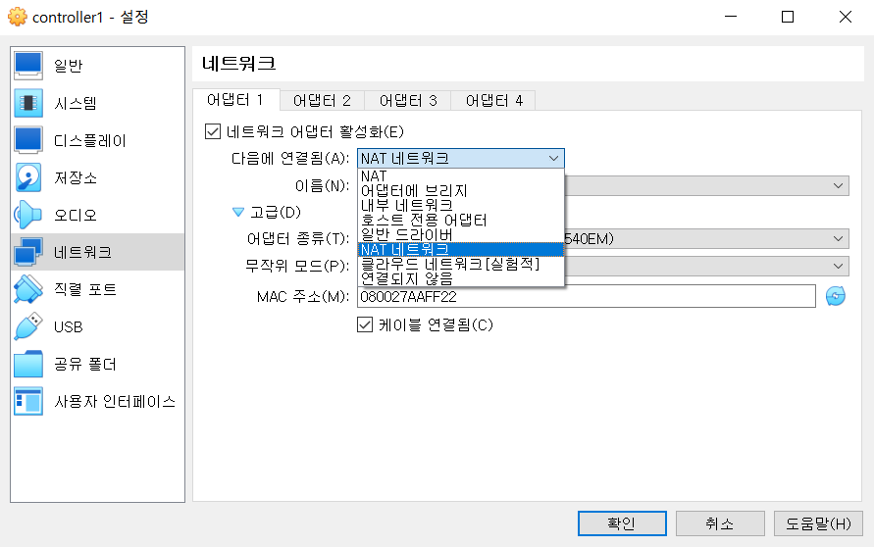
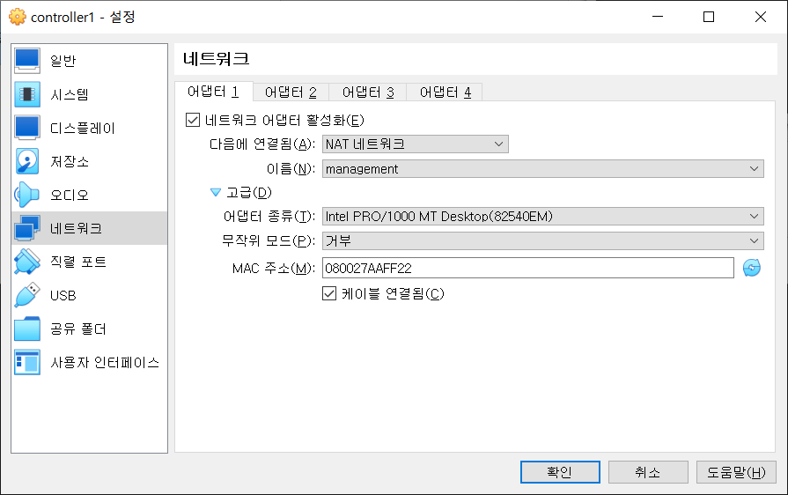
NAT Network 붙이기
VM 설정 -> 네트워크 -> 어댑터 1 -> NAT 네트워크 선택
management 가 선택된 것을 확인하고 확인 버튼 클릭

Slide 24
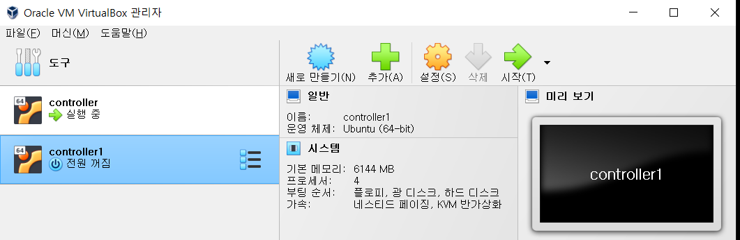
VirtualBox VM 부팅
VM 선택 후, 시작 버튼 클릭
설치 화면에서는 Tab 키로 아이템을 옮기고, 엔터로 선택할 수 있음
거의 대부분 기본 옵션대로 진행하면 됨
뒤의 화면들을 보면서 진행하고, 확인이 필요한 부분은 메모해두었음

Slide 25
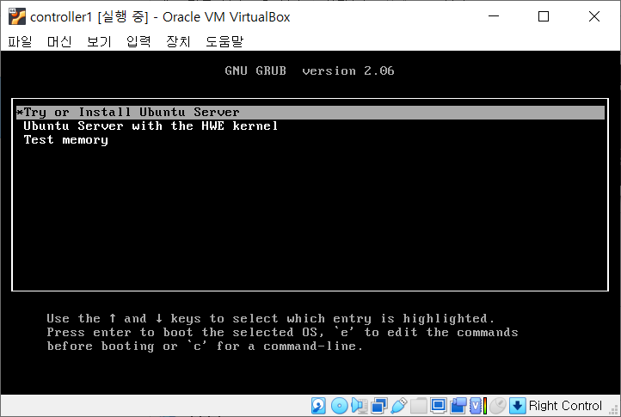

Slide 26
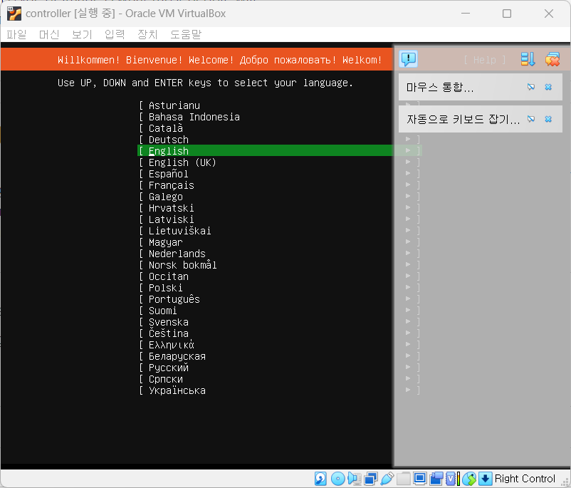

Slide 27
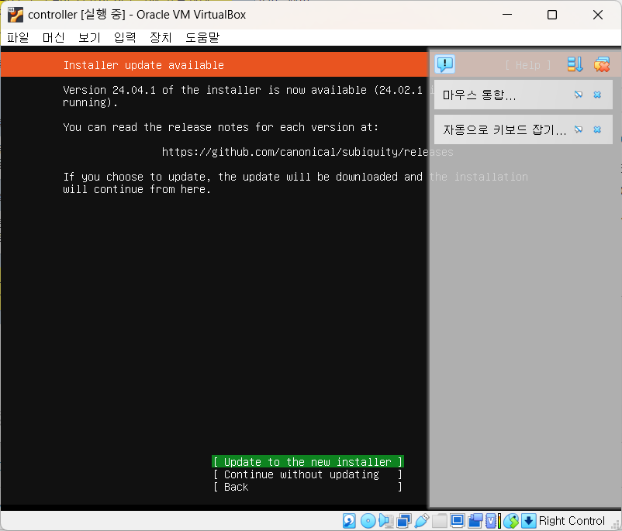

Slide 29
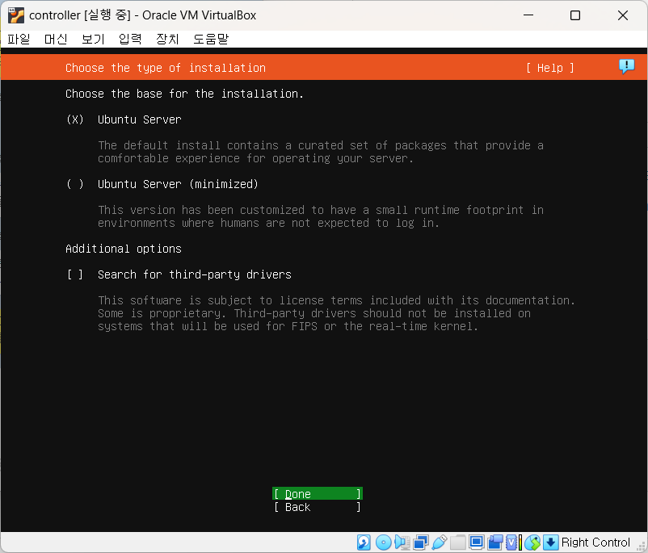

Slide 30
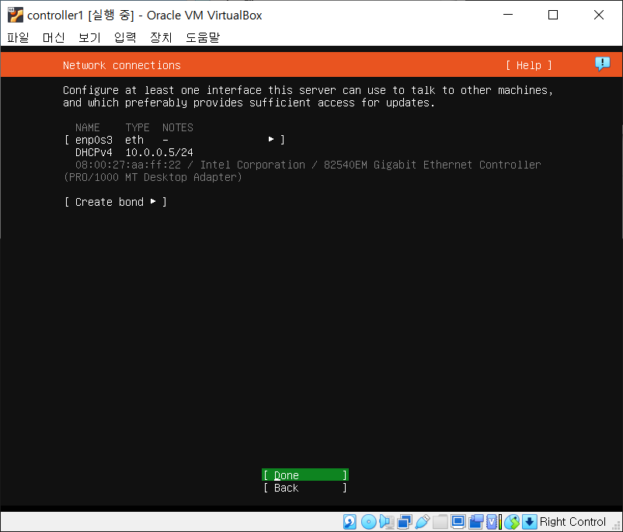
10.0.0.xxx 네트워크 확인

Slide 31
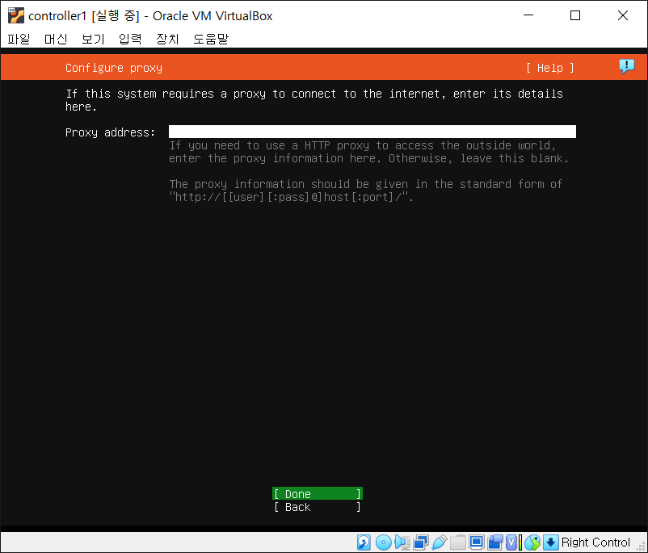

Slide 32
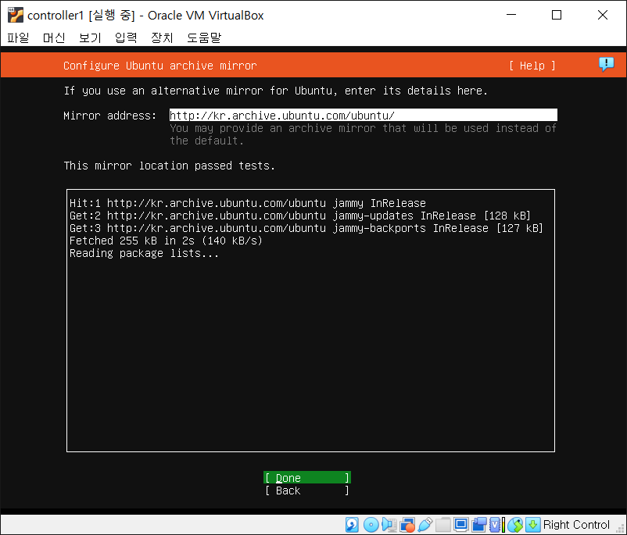

Slide 33
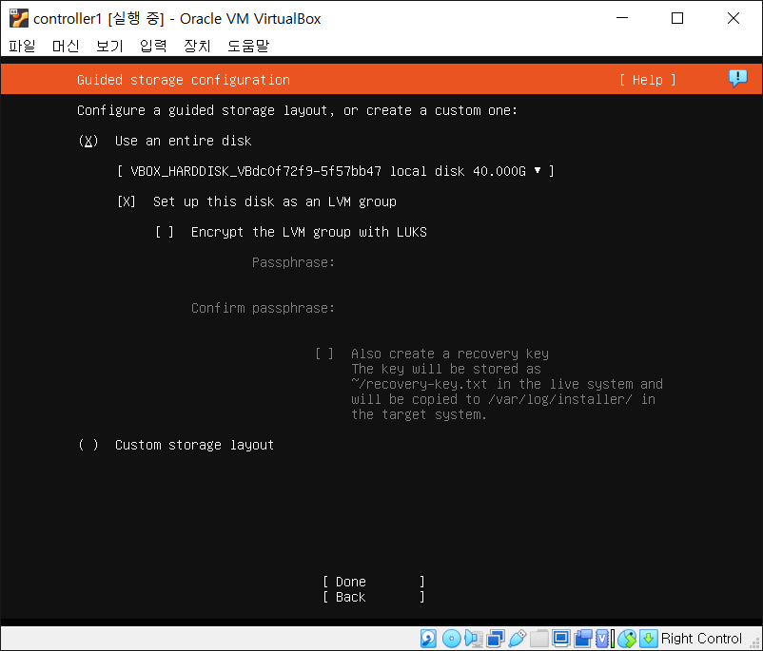

Slide 34
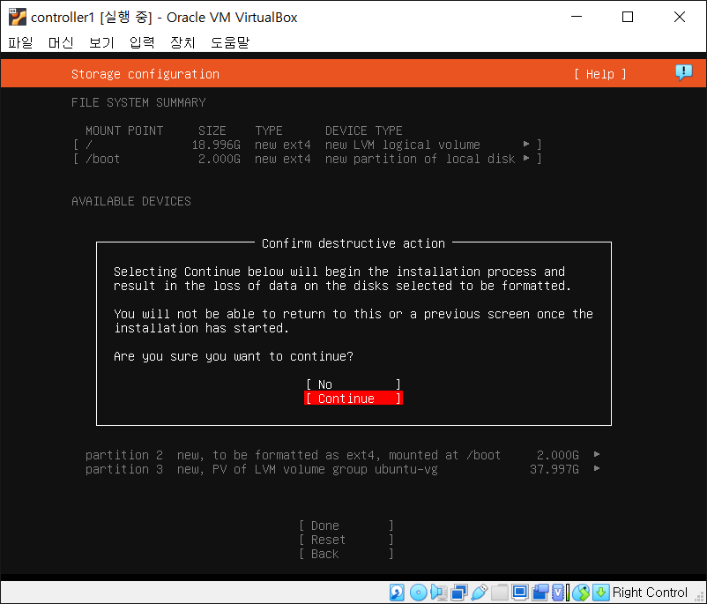
Continue 선택

Slide 35
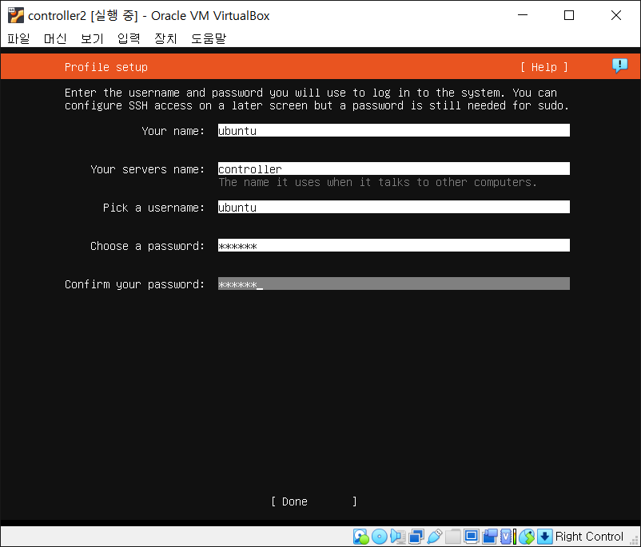
서버 이름: controller
나머지는 ubuntu로 통일
암호까지!

Slide 36
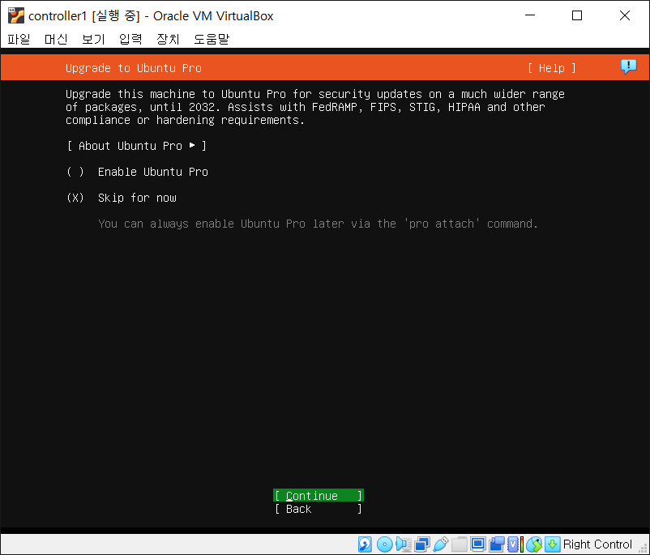

Slide 37
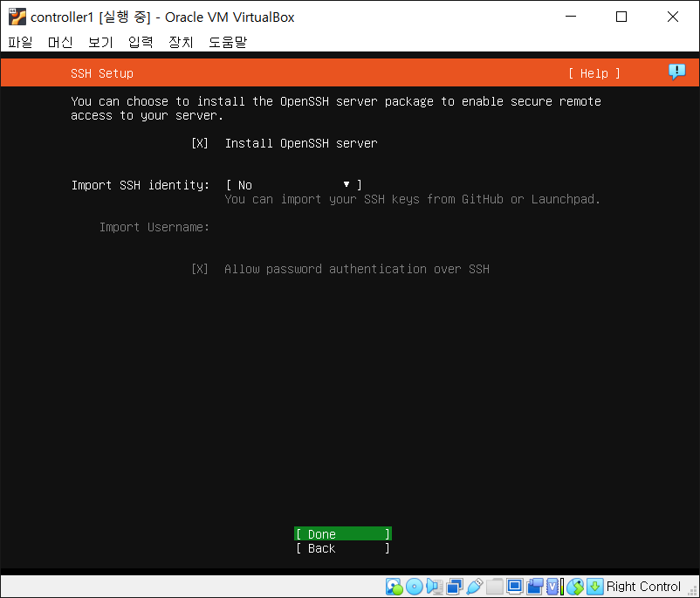
SSH Server Install 선택

Slide 38
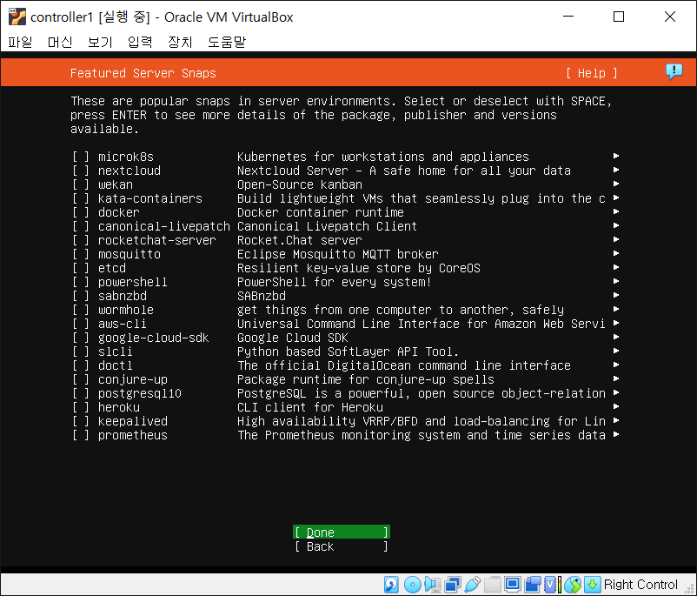

Slide 39
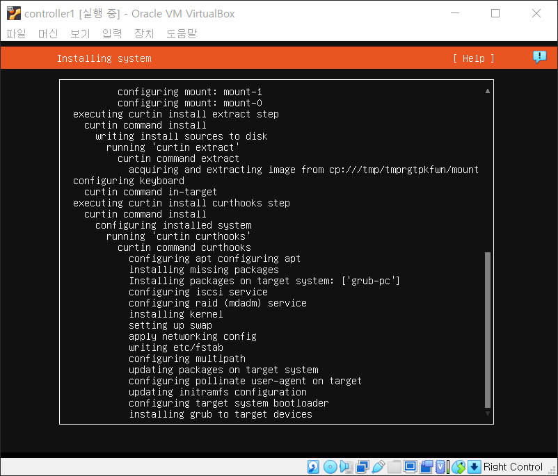
설치 중…
보통 5분 내외 완료
간혹 이 화면에서 진행이 안될 경우 있음
VM 삭제하고, 다시 처음부터 시도…

Slide 40
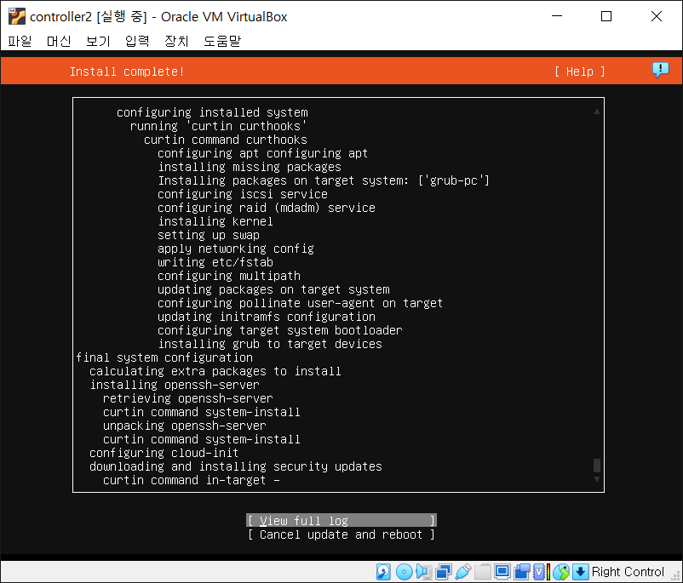
인스톨 완료. 업데이트 중
모두 끝나면 아래 메뉴 Reboot 선택

Slide 41
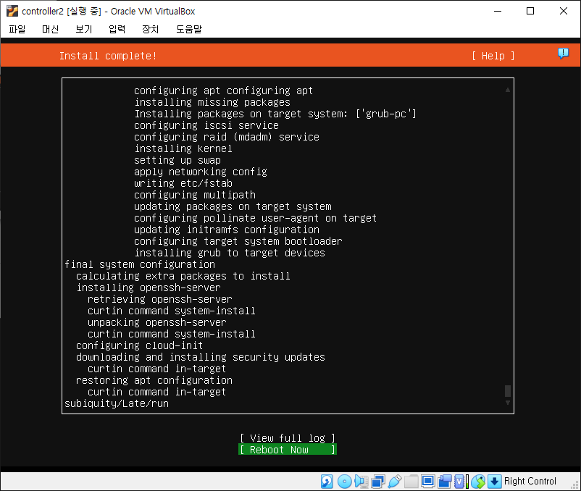
Reboot Now!!

Slide 42
감사합니다.
본 온라인 콘텐츠는 2024년도 과학기술 정보통신부 및 정보통신기획평가원의 ‘SW중심대학사업’ 지원을 받아 제작되었습니다. (2022-0-01067)
본 결과물의 내용을 전재할 수 없으며, 인용(재사용)할 때에는 반드시 과학기술정보통신부와 정보통신기획평가원이 지원한 ‘SW중심대학’의 결과물이라는 출처를 밝혀야 합니다.
* 강의자료: https://github.com/JBNU-JEduTools/OpenStackPractice

